Slide 1


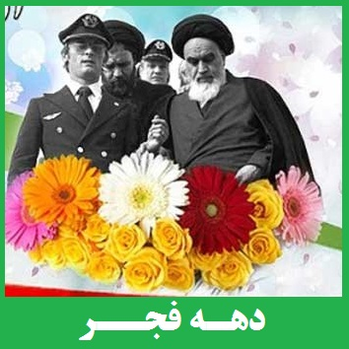
دوازده بهمن سالگرد ورود بنیان گزارجمهوری اسلامی ایران بر همگان مبارک باد.

